Slide 2
Здравствуйте, ребята!
Я рада новой встрече с вами!

Slide 3
Найдите тему нашего урока на стр. 47 учебника. Чему мы будем учиться на уроке?

Slide 4
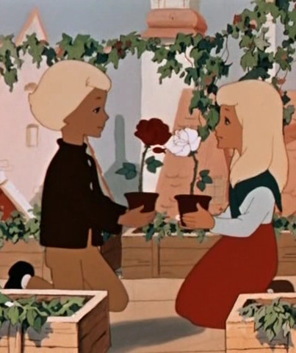
Отгадайте слово. Из какой сказки эта героиня?

Slide 5
Вставьте пропущенные числа и знаки действия.

Slide 6
Найдите лишнее выражение. Почему оно лишнее?
14 - 6
6 + 8
8 + 6
14 - 8
15 - 6

Slide 7
Что такое периметр?
Название | Длина | Ширина | Периметр

Slide 8
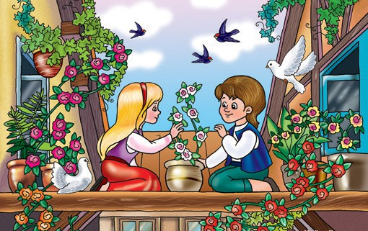
Самостоятельная работа.

Slide 9
Измерьте стороны треугольника АВС.
Как можно назвать треугольник с равными сторонами?

Slide 11
4 см

Slide 12
Р = 4 см
? см

Slide 13
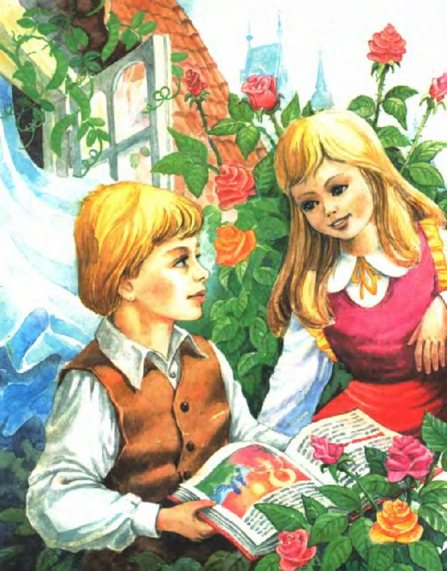

Slide 14
Давайте вспомним, чему мы учились сегодня на уроке.
Что показалось немного трудным?
Спасибо за урок!
До новых встреч!
Что вам особенно понравилось?

Slide 15
Домашнее задание:
С. 49 №8, №9 (1, 3 ст.)

